Slide 1
Upotreba mobilnih aplikacija za poboljšanje kvaliteta nastave i učenja: Pametni telefon kao nastavno sredstvo 21.veka
m-Nastava
www.m-nastava.weebly.com

Slide 2
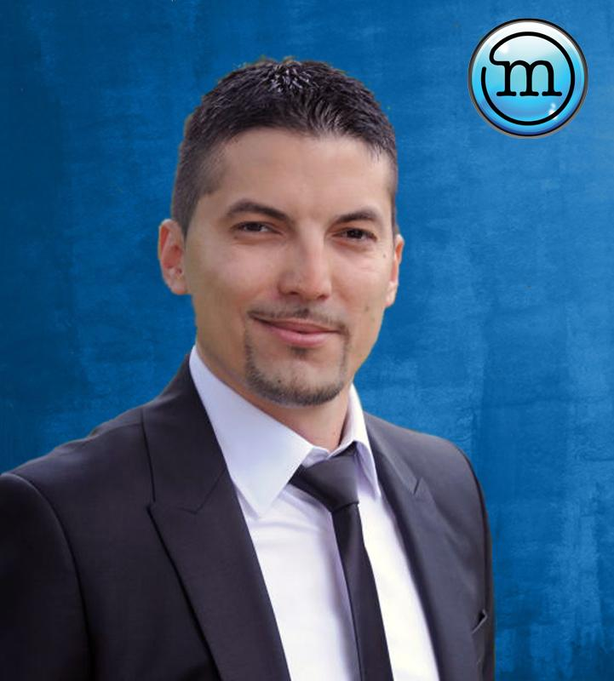
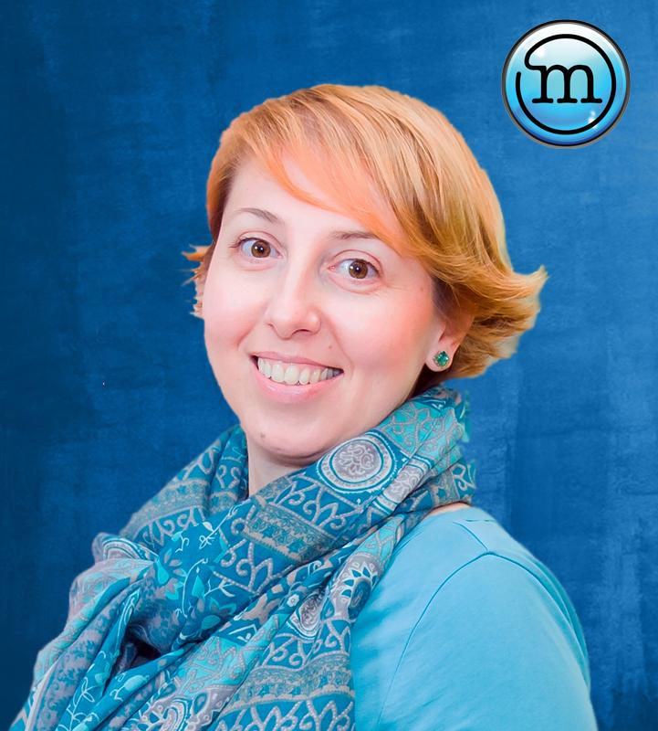
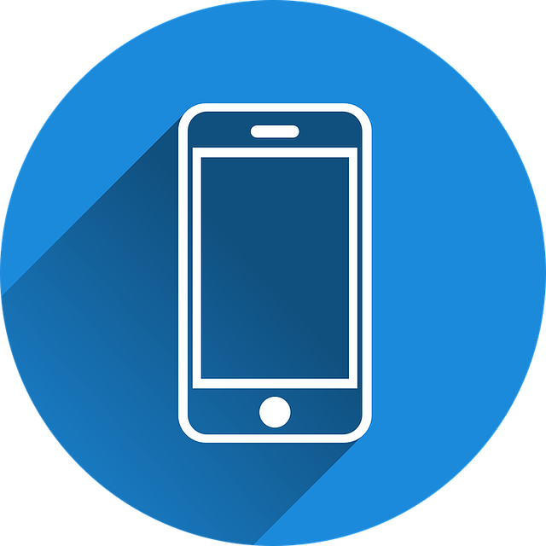
AUTORI I REALIZATORI
MARJAN MILANOV & ANA ŽIVKOVIĆ
PROFESOR ENGLESKOG JEZIKA
PROFESOR ENGLESKOG JEZIKA
autor i realizator programa stručnog usavršavanja:
"Upotreba mobilnih aplikacija za poboljšanje kvaliteta nastave i učenja: Pametni telefon kao nastavno sredstvo 21.veka"
"Multifunkcionalna škola – kreiranje i primena dodatnih programa vaspitno-obrazovnog rada"
"Mobilni telefon - moja mini učionica"
British Council Trainer
Nearpod Certified Educator
član nacionalnog tima trenera ZUOV-a ​
Kahoot Certified Teacher
ambasador projekta “2000 digitalnih učionica”
autor i realizator programa stručnog usavršavanja:
"Upotreba mobilnih aplikacija za poboljšanje kvaliteta nastave i učenja: Pametni telefon kao nastavno sredstvo 21.veka"
"Besplatna virtuelna učionica"
"Digitalno učenje - zanimljiviji čas i trajnije znanje"
"Mobilni telefon - moja mini učionica"
​
Microsoft Teacher Trainer
Skype Master Teacher
​TEDx govornik​
Nearpod Certified Educator
član nacionalnog tima trenera ZUOV-a
spoljni saradnik Zavoda za VKOV
ambasador projekta “2000 digitalnih učionica”

Slide 3
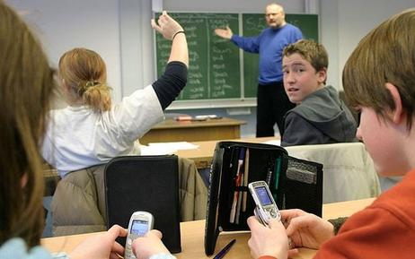

Slide 4
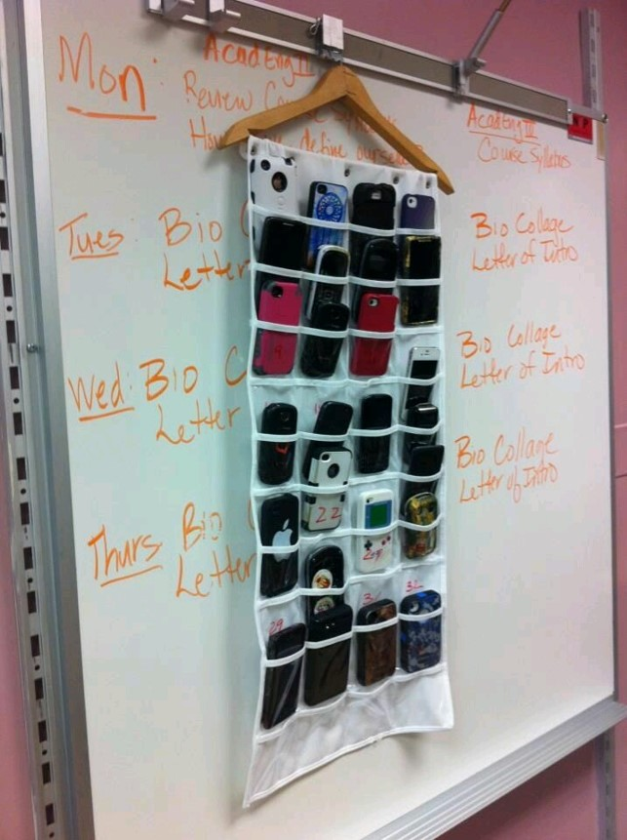
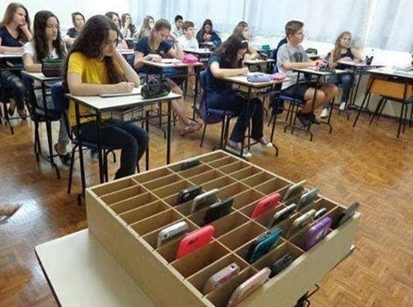

Slide 5
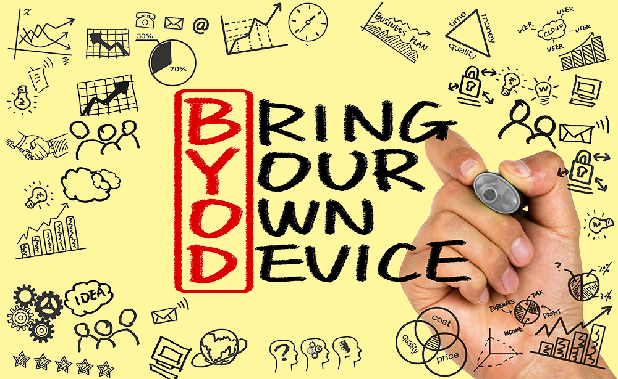

Slide 6
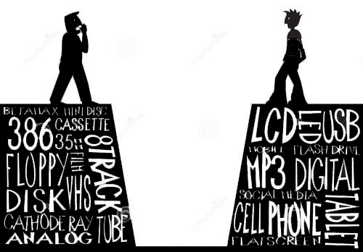
zašto naš seminar

Slide 7
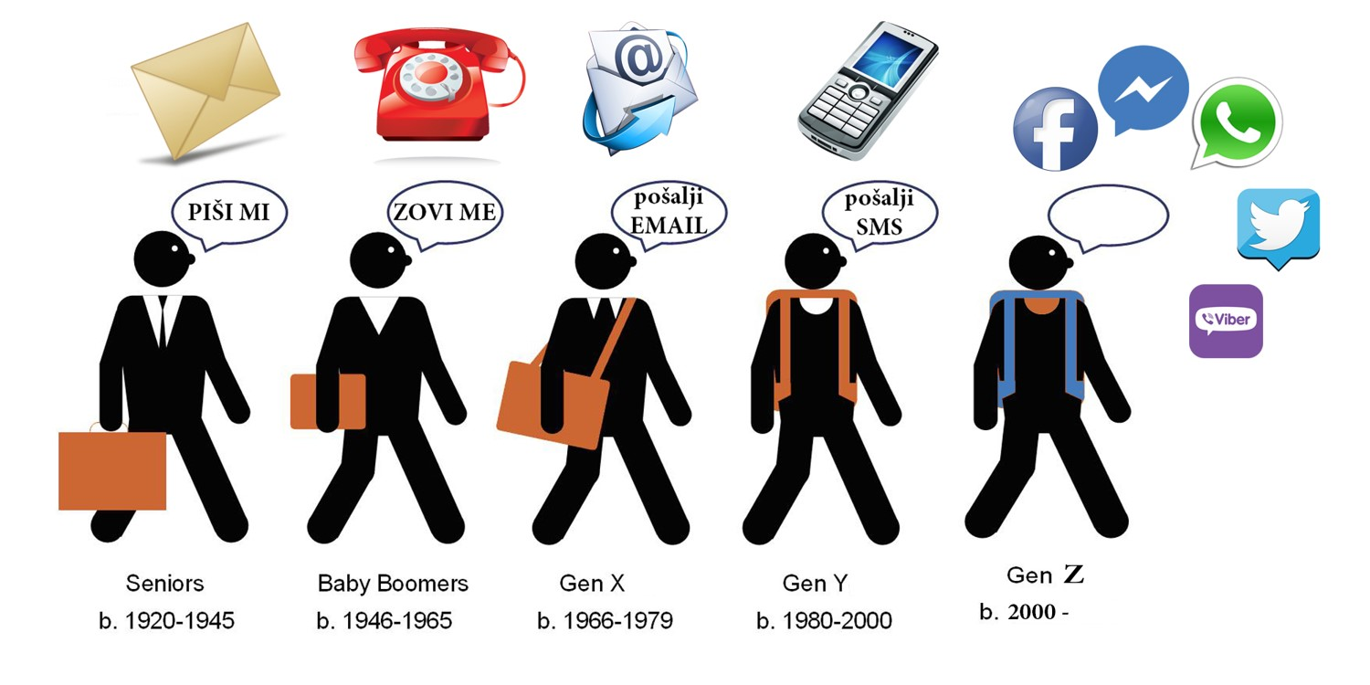
zašto naš seminar

Slide 8
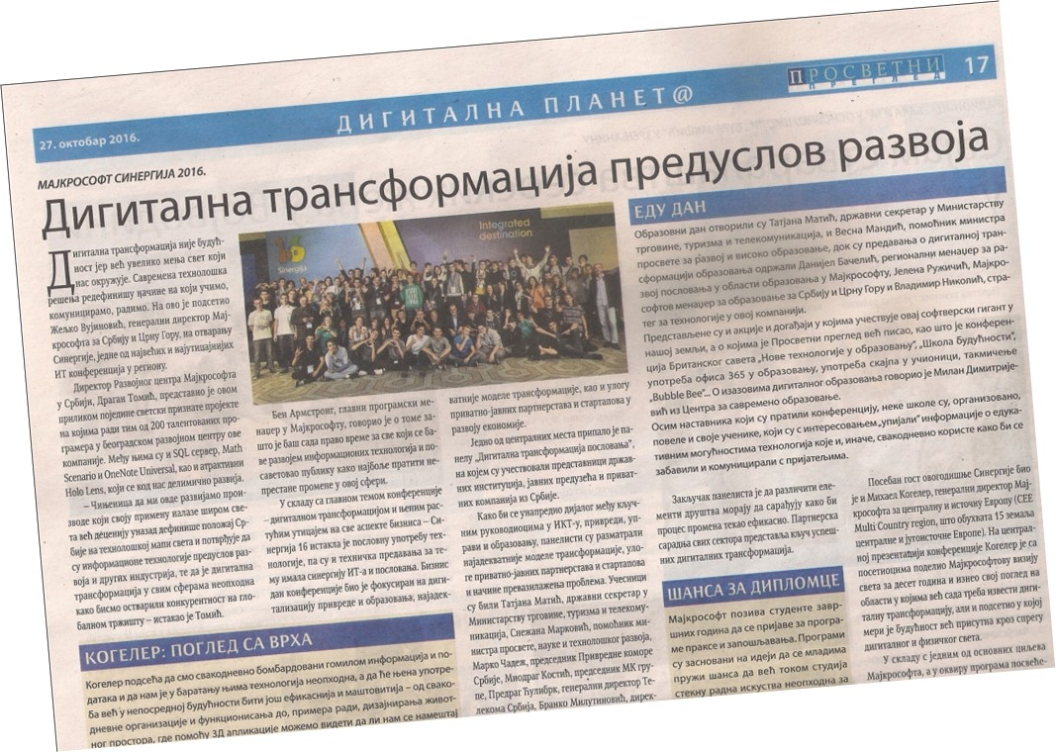
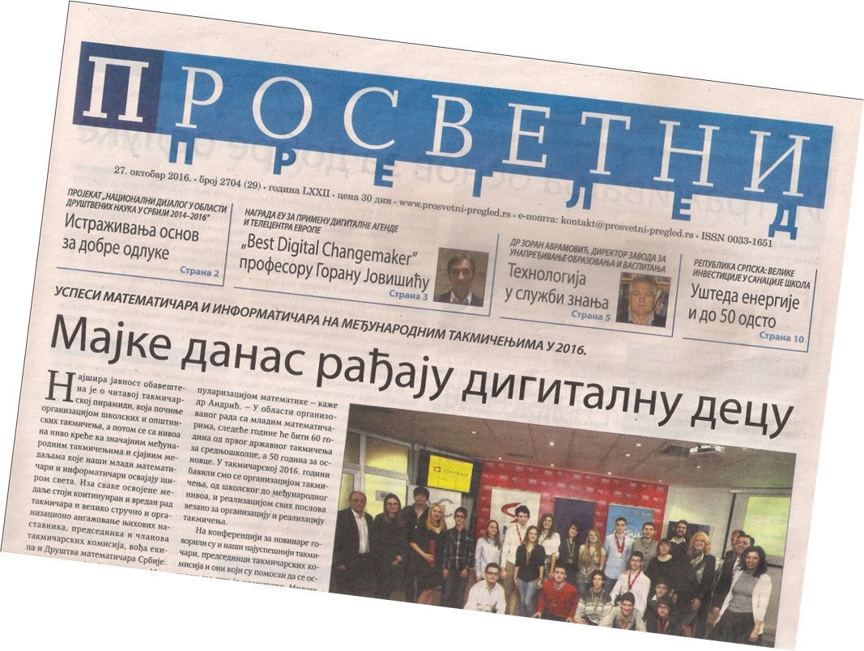
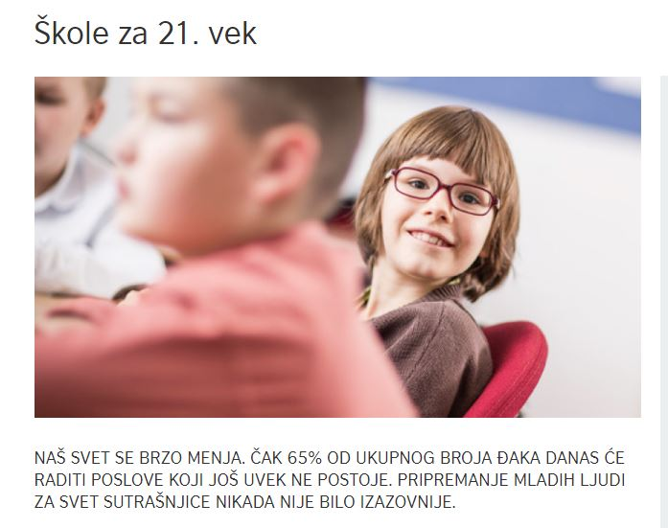

Slide 9
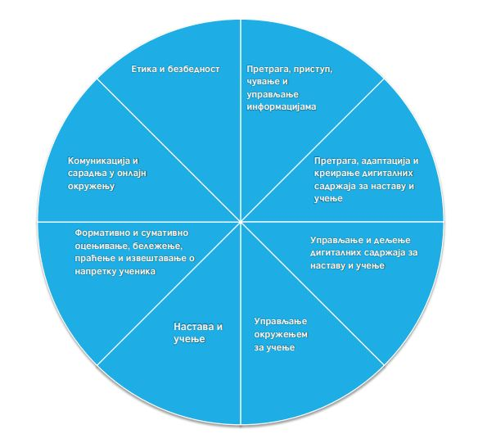
zašto naš seminar

Slide 10
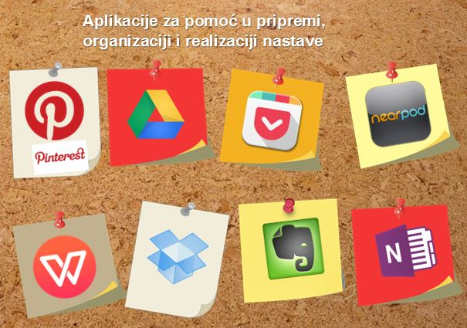
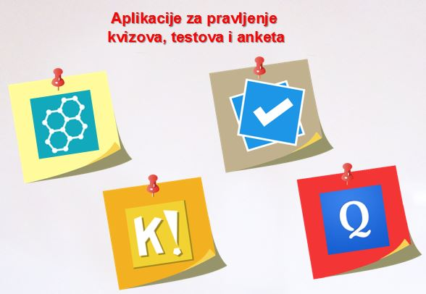
šta će polaznici naučiti

Slide 11
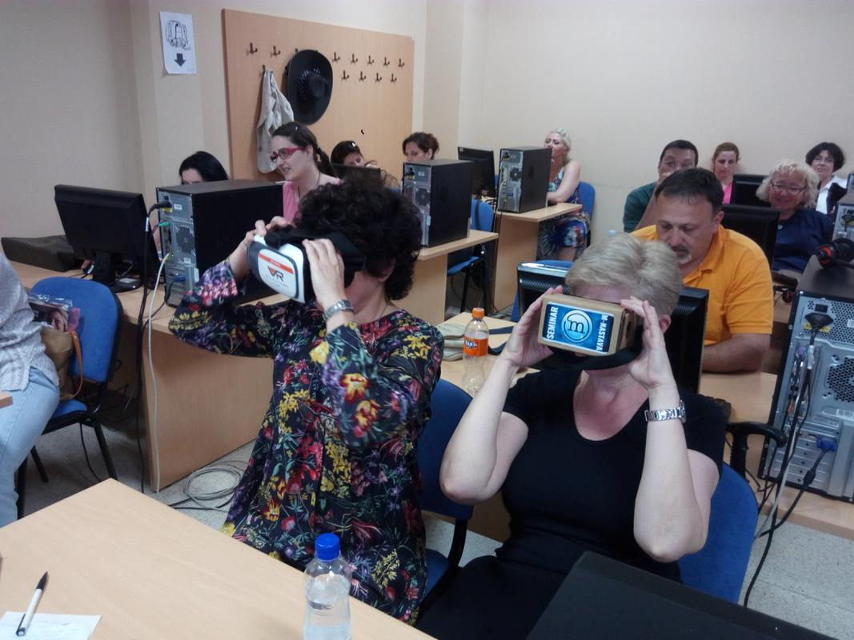
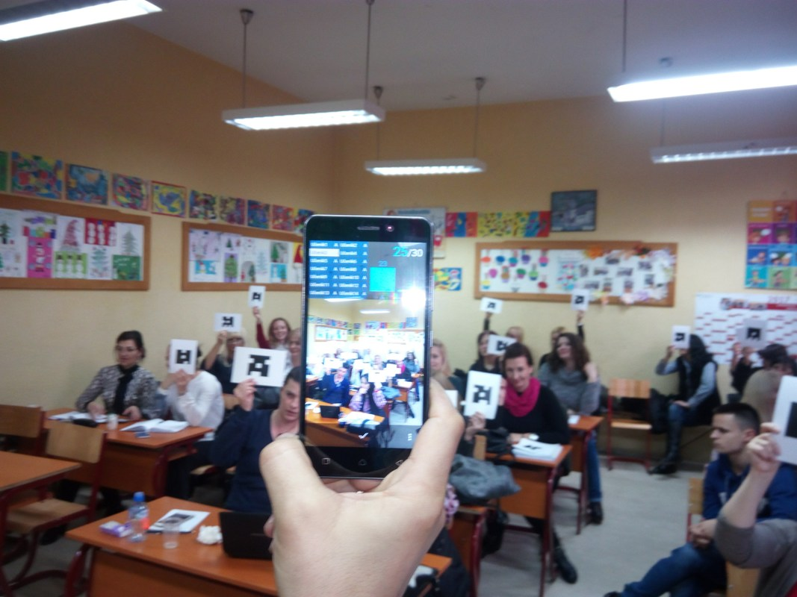
atmosfera sa obuka

Slide 12
da sumiramo
NAŠIM SEMINAROM POLAZNICI DOBIJAJU:
praktičnu obuku
motivisanije djake
unapredjujući svoje digitalne veštine posredno unapredjuju i veštine djaka

Slide 13
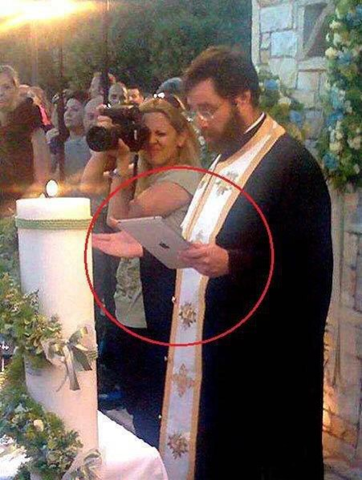
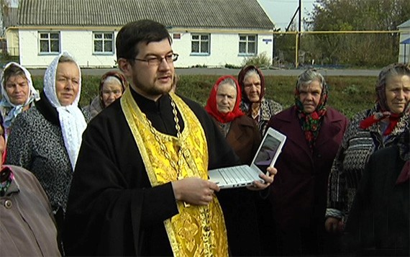
da sumiramo

